Slide 1


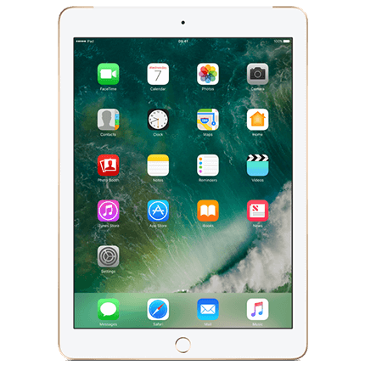
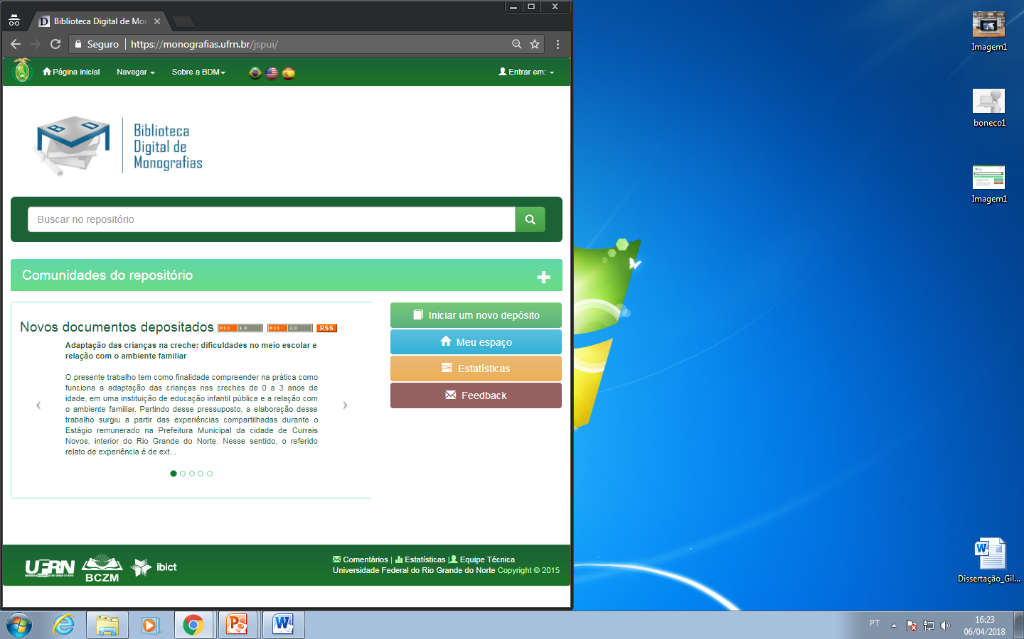
Universidade Federal do Rio Grande do Norte
Biblioteca Central Zila Mamede
Coordenadoria de Apoio ao Usuário
Setor de Repositórios Digitais
Biblioteca Digital de Monografias
(BDM)
Tutorial para
Cadastro de usuário

Slide 2
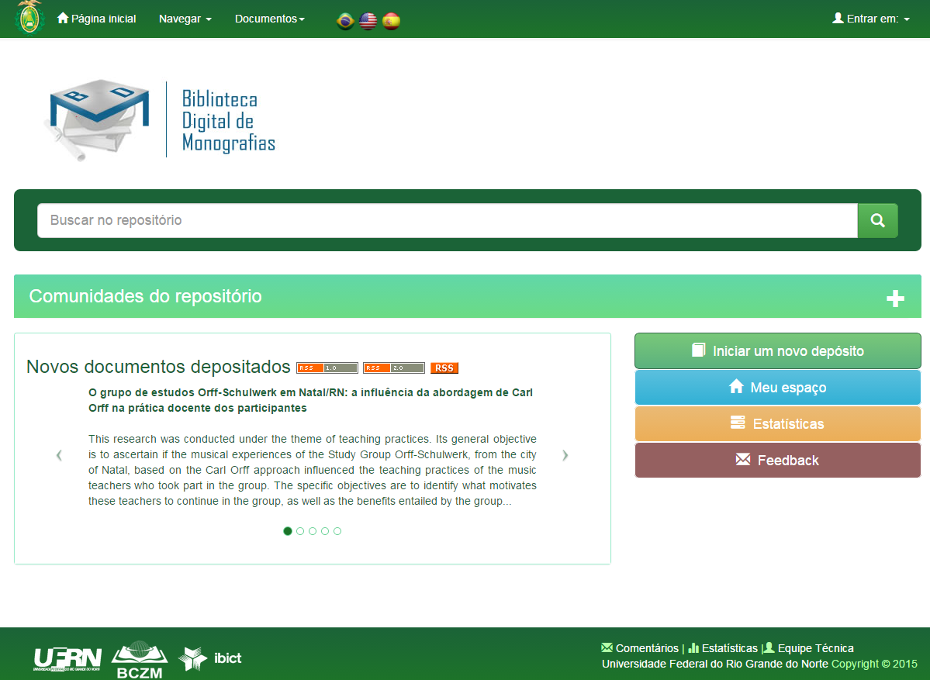
1
Acesse a Biblioteca Digital de Monografias (http://monografias.ufrn.br);
Selecione a opção Entrar em/Meu espaço;

Slide 3
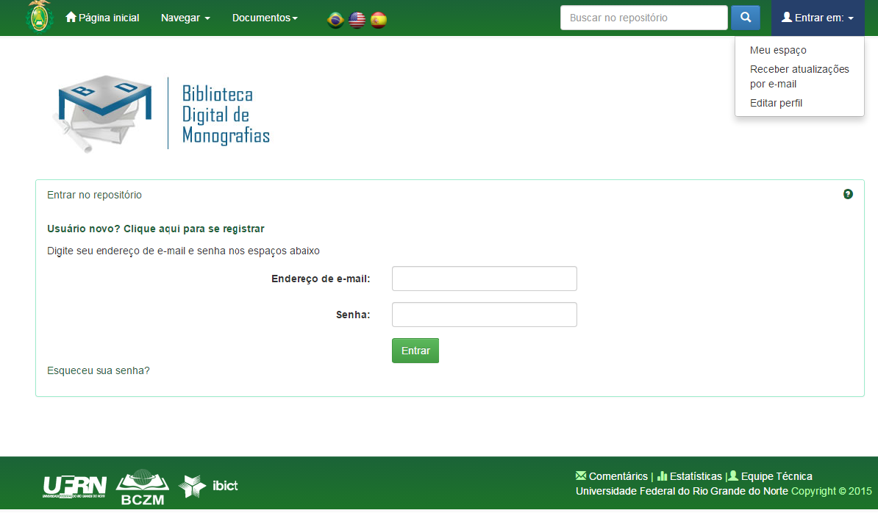
2
Selecione a opção Usuário novo? Clique aqui;

Slide 4
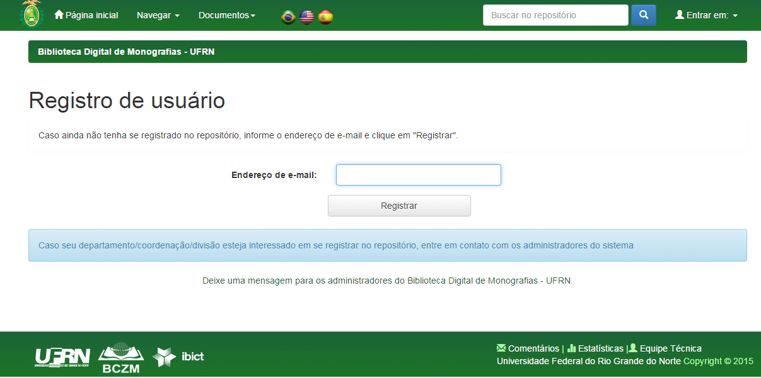
3
e clique em Registrar;
Insira seu e-mail,

Slide 5
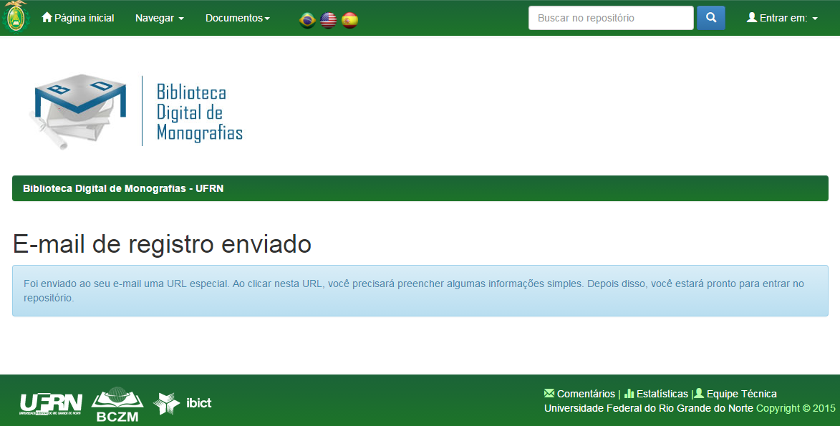
4
Uma mensagem automática, com uma URL para finalização de cadastro, será enviada para o e-mail cadastrado;

Slide 6
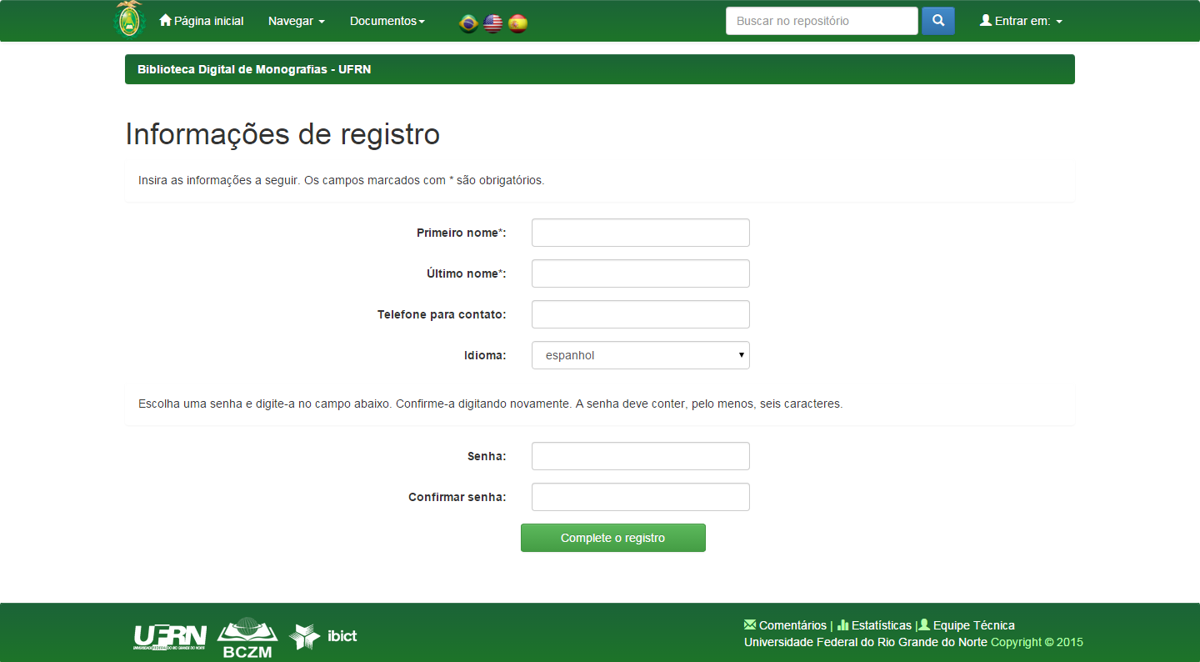
Acesse seu e-mail e preencha os dados solicitados para finalizar o cadastro;
5
Ao finalizar o preenchimento, selecione Complete o registro;

Slide 7
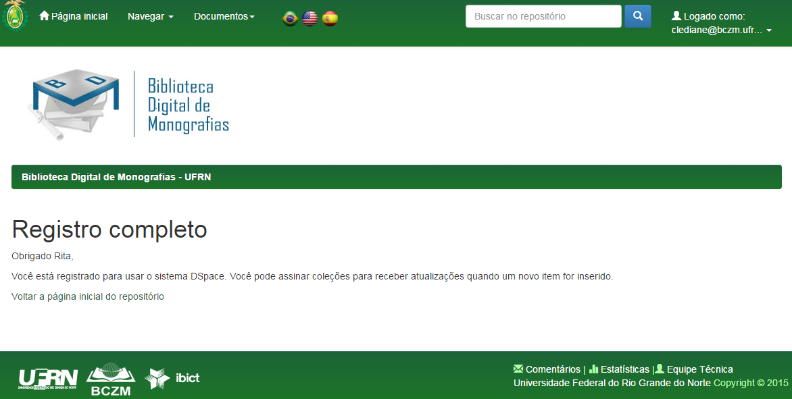
6
Registro Completo!
Agora, solicite liberação para depósito, enviando um e-mail para monografias@bczm.ufrn.br, identificando: Nome completo, e-mail registrado, matrícula, curso e campus. A liberação será concedida em até 24h.
Contato: 3342-2524
XXXXXXXXXXXXXXXXXX

